Slide 1



METODE DEMONSTRASI
Pembelajaran kolaboratif
MUHAMMAD ASYURA, M.Pd.

Slide 2
MAHASISWA MAMPU MEMAHAMI:
Definisi metode demonstrasi
Sintak metode demostrasi
Implementasi metode demostrasi

Slide 3
DEFINISI METODE DEMONSTRASI
Penyajian pelajaran dengan cara memperagakan dan mempertunjukkan pada siswa tentang suatu proses, situasi, atau benda tertentu yang sedang dipelajari baik dalam bentuk sebenarnya maupun dalam bentuk tiruan yang dipertunjukkan oleh guru atau sumber belajar lain
Guru harus yakin bahwa seluruh siswa dapat mengobservasi objek yang akan didemonstrasikan. Selama proses demonstrasi guru sudah mempersiapkan alat-alat yang akan digunakan

Slide 4
METODE DEMOSTRASI DAPAT DILAKUKAN APABILA:
1.
Tidak semua topik dapat dijelaskan secara gamblang dan konkrit melalui penjelasan atau diskusi.
2.
Tujuan dan sifat materi pelajaran yang menuntut dilakukan peragaan
3.
Mengajarkan suatu proses atau cara kerja.

Slide 5
Aspek yang penting pada metode demonstrasi
Metode demonstrasi akan menjadi tidak wajar apabila alat yang didemonstrasikan tidak bisa diamati dengan seksama oleh siswa.
Metode demonstrasi menjadi kurang efektif bila tidak diikuti oleh aktivitas agar siswa mendapat pengalaman yang berharga.
Hendaknya dilakukan dalam hal-hal yang bersifat praktis.

Slide 6
LANGKAH MENGGUNAKAN METODE DEMOSTRASI
Guru menyampaikan kompetensi pembelajaran
Guru menyajikan gambaran sekilas materi yang akan disampaikan.
Menyiapkan bahan atau alat yang diperlukan.
Menunjuk salah seorang peserta didik untuk mewakili kelompoknya untuk mendemonstrasikan sesuai sekenario yang telah disiapkan.
Seluruh peserta didik memperhatikan demonstrasi dan manganalisis.
Menarik kesimpulan.

Slide 7
Mengurangi miskonsepsi pada materi yang disampaikan lewat ceramah
Menumbuhkan motivasi siswa lewat praktikum
KEUNGGULAN METODE DEMONSTRASI
Menyeder-
hanakan
penyelesaian kegitan belajar mengajar
Pembelajaran jadi efektif dan masalah yang ditanyakan siswa dapat tuntas lewat praktikum

Slide 8
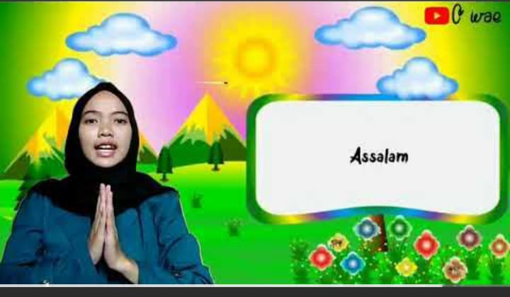
SESI MENGOBSERVASI
Silahkan buka tautan video di Youtube berikut!
https://youtu.be/IXasaLVJ8TU?si=-gANd6Ll3dYsrOkX
Setelah menonton video tersebut, silahkan sampaikan pendapat anda terkait media dan metode yang digunakan oleh guru dalam video!

Slide 9

SESI PRAKTIKUM
Pilihlah satu materi pelajaran bahasa Indonesia dan gunakanlah media untuk menjelaskan materi dengan metode demonstrasi!
KERJAKAN SECARA BERKELOMPOK

